Slide 1
Báo cáo khóa luận tốt nghiệp
Nội dung chính:
Mục tiêu, nội dung khóa luận.
Cơ sở lý thuyết.
Các yêu cầu chức năng.
Phân tích.
Thiết kế.
Giao diện.
Ưu, nhược điểm, hướng phát triển.

Slide 2
1. Mục tiêu, nội dung khóa luận
Mục tiêu:
Thiết kế phần mềm quản lý hóa đơn tính tiền của nhà hàng (có khoảng 30 bàn).
Nội dung:
Phần mềm “Hệ thống chương trình quản lý hóa đơn tính tiền của nhà hàng” giúp các nhà hàng tiện lợi hơn trong việc quản lý và thanh toán hóa đơn một cách nhanh chóng, chính xác.

Slide 3
2. Cơ sở lý thuyết
Yêu cầu phần cứng:
  Dung lượng trống tối thiểu 2GB.
  Ram tối thiểu 512MB.
Yêu cầu phần mềm:
  Chương trình yêu cầu tối thiểu chạy trên hệ điều hành Window XP.
  Máy người dùng có cài đặt phần mềm Microsoft SQL Server 2000 hoặc SQL Express 2005.

Slide 4
3. Các yêu cầu chức năng
Chương trình yêu cầu có các chức năng sau:
Quản lý thực đơn.
Quản lý nhân viên.
Lập hóa đơn.
Quản lý hóa đơn.
Thống kê doanh thu theo tiêu chí lựa chọn (theo ngày, tháng ngày và theo khoảng ngày).

Slide 5
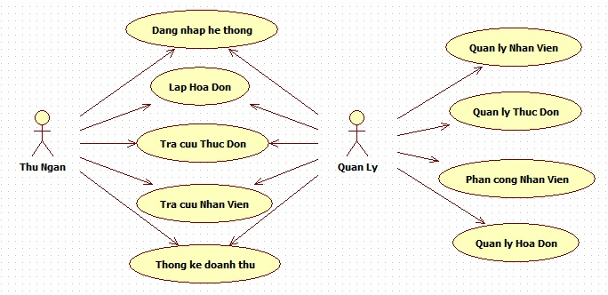
5. Phân tích – Sơ đồ Use Case

Slide 6
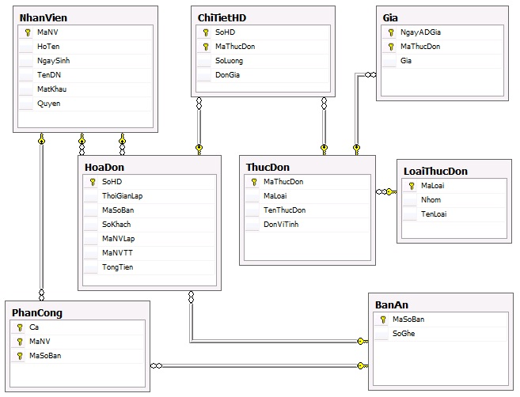
5. Phân tích – Sơ đồ dữ liệu

Slide 7
5. Phân tích – Sơ đồ dữ liệu
Mô tả bảng ThucDon (Thực đơn)
STT | Tên cột | Kiểu dữ liệu | Kích thước | Ràng buộc
1 | MaThucDon | Int | 4 | Khóa chính
2 | MaLoai | Int | 4 | Khóa ngoại (tham chiếu đến bảng LoaiThucDon)
3 | TenThucDon | Nvarchar | 50
4 | DonViTinh | Nvarchar | 30

Slide 8
5. Phân tích – Sơ đồ dữ liệu
Mô tả bảng HoaDon
STT | Tên cột | Kiểu dữ liệu | Kích thước | Ràng buộc
1 | SoHD | Int | 4 | Khóa chính
2 | ThoiGianLap | Datetime | 8
3 | MaSoBan | Int | 4 | Khóa ngoại (tham chiếu đến bảng Ban)
4 | SoKhach | Int | 4
5 | MaNVLap | Int | 4 | Khóa ngoại (tham chiếu đến bảng NhanVien)
6 | MaNVTT | Int | 4 | Khóa ngoại (tham chiếu đến bảng NhanVien)
7 | TongTien | Float | 8

Slide 9
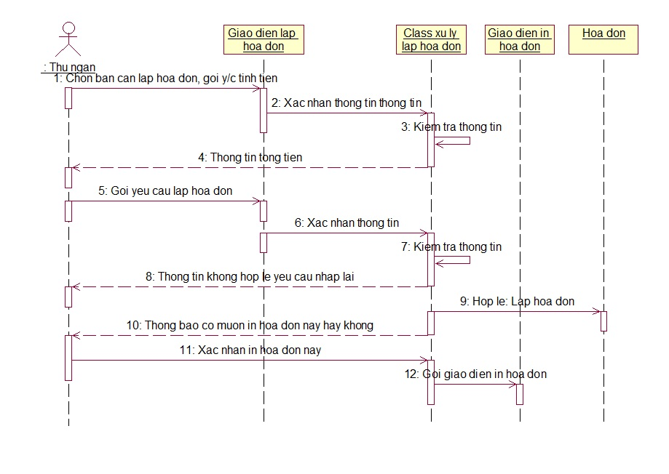
6. Thiết kế - Sơ đồ tuần tự (Sequence Diagram)
Lập hóa đơn:

Slide 10
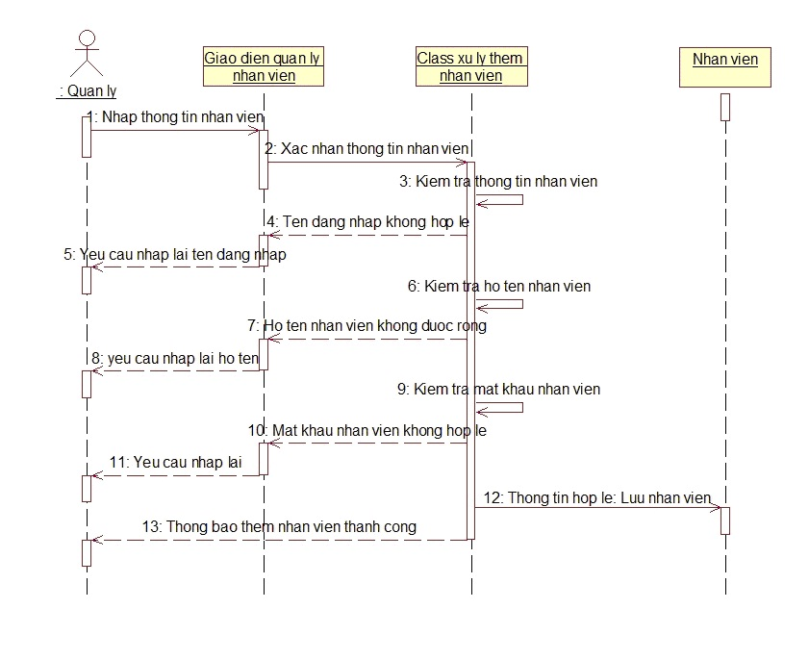
6. Thiết kế - Sơ đồ tuần tự (Sequence Diagram)
Thêm nhân viên:

Slide 11
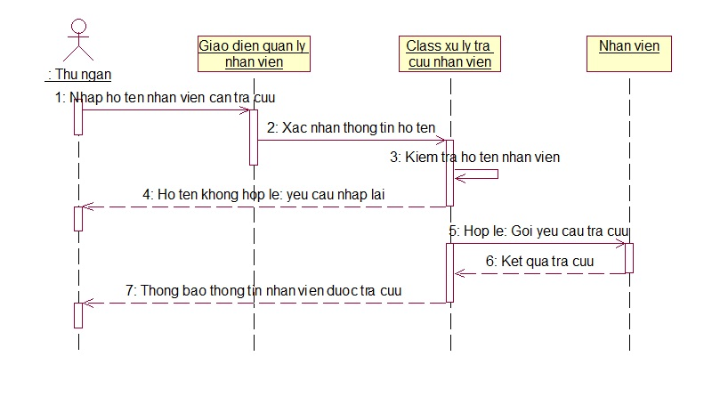
6. Thiết kế - Sơ đồ tuần tự (Sequence Diagram)
Tra cứu nhân viên:

Slide 12
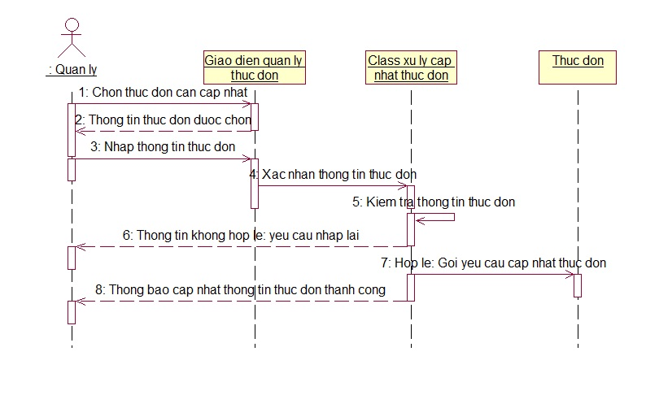
6. Thiết kế - Sơ đồ tuần tự (Sequence Diagram)
Cập nhật thực đơn:

Slide 13
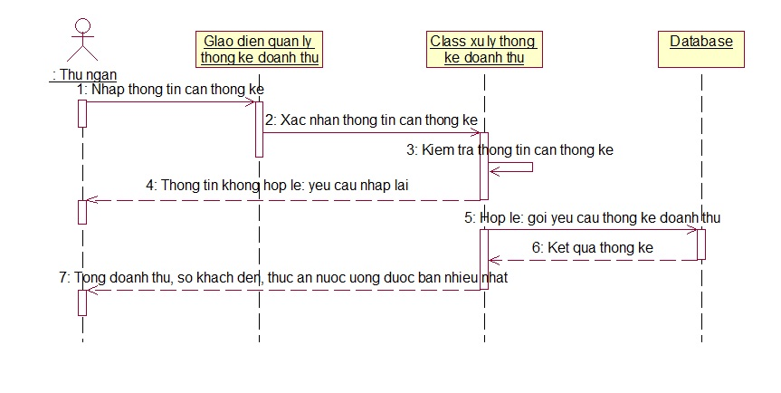
6. Thiết kế - Sơ đồ tuần tự (Sequence Diagram)
Thống kê doanh thu:

Slide 14
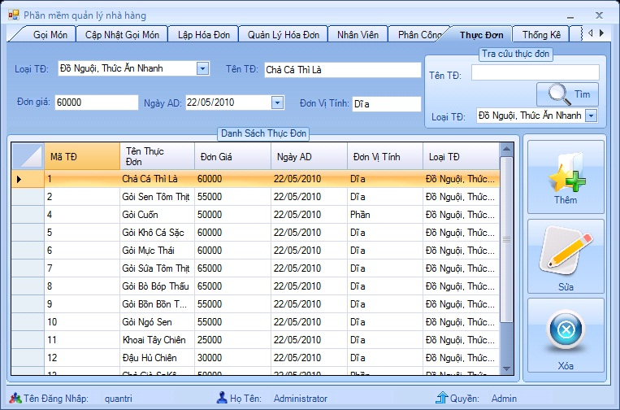
7. Giao diện
Giao diện Quản lý thực đơn:

Slide 15
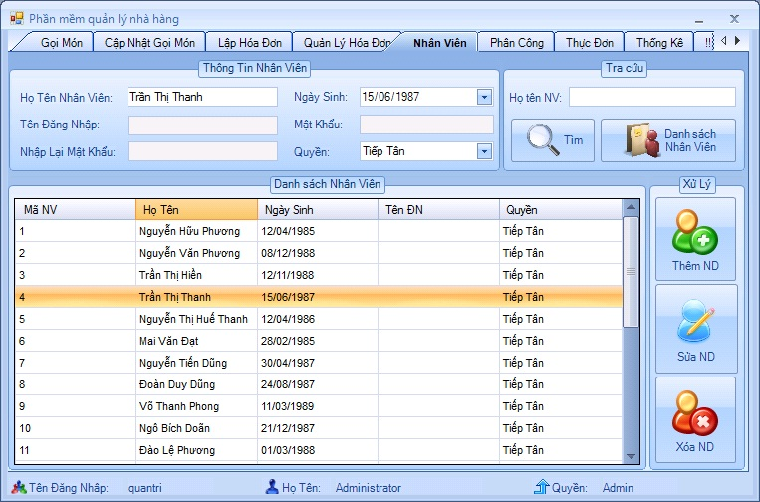
7. Giao diện
Giao diện Quản lý nhân viên:

Slide 16
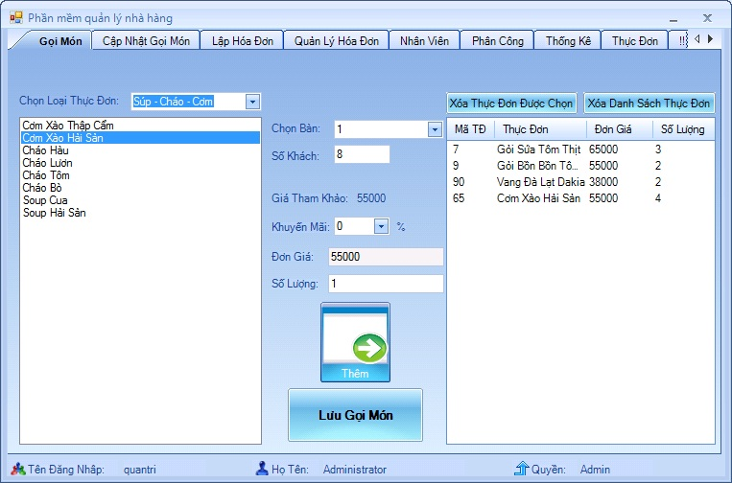
7. Giao diện
Giao diện Gọi món:

Slide 17
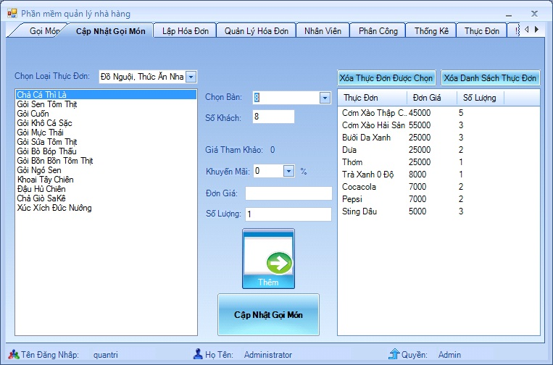
7. Giao diện
Giao diện Cập nhật gọi món:

Slide 18
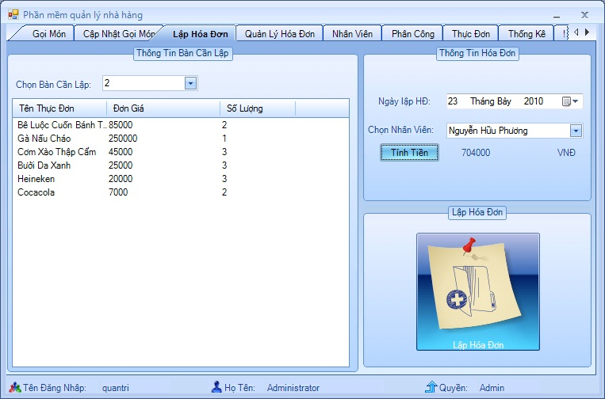
7. Giao diện
Giao diện Lập hóa đơn:

Slide 19
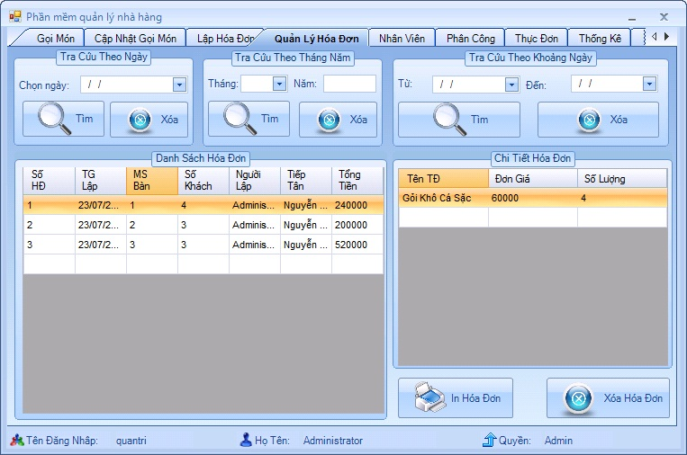
7. Giao diện
Giao diện Quản lý hóa đơn:

Slide 20
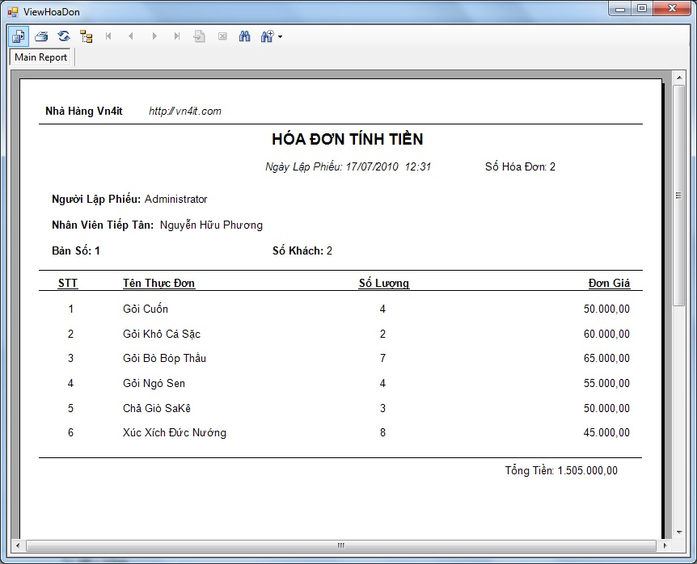
7. Giao diện
Mẫu hóa đơn:

Slide 21
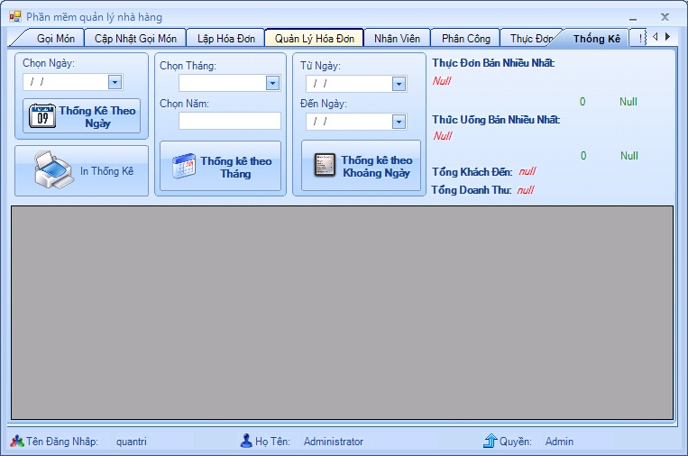
7. Giao diện
Thống kê doanh thu:

Slide 22
8. Ưu, nhược điểm và hướng phát triển
Ưu điểm: Các chức năng hoàn chỉnh
  Quản lý thực đơn.
  Quản lý nhân viên.
  Lập hóa đơn.
  Quản lý hóa đơn.
  Thống kê doanh thu theo ngày, tháng, khoảng ngày.

Slide 23
8. Ưu, nhược điểm và hướng phát triển
Nhược điểm: Việc chưa làm được:
Dù rất cố gắng nhưng do kiến thức hạn chế nên chương trình còn một số thiếu sót:
  Chưa thanh toán lương nhân viên.
  Chưa tối ưu hóa chức năng phân công nhân viên.

Slide 24
8. Ưu, nhược điểm và hướng phát triển
Hướng phát triển:
Trong thời gian tới, chúng em sẽ cố gắng khắc phục những hạn chế nêu trên và mở rộng thêm các tính năng mới của chương trình như:
  Đặt món và thanh toán qua mạng internet.
  Ghép nối với các chương trình quản lý nhà hàng khác.

Slide 25
Sinh viên thực hiện:
Nguyễn Xuân Thức
MSSV: 21071980
Võ Nhật Tài
MSSV: 21071664
Giáo viên hướng dẫn:
Thầy Nguyễn Xuân Cường

Slide 26
Kết luận
Chúng em xin cảm ơn quý Thầy Cô, đặc biệt là thầy Nguyễn Xuân Cường, các bạn cùng lớp 07CTH01 - những người đã tận tình giúp đỡ chúng em về mặt chuyên môn cũng như sự giúp đỡ về tinh thần lời cảm ơn sâu sắc.
Tuy đã có rất nhiều cố gắng nhưng chắc chắn đề tài của chúng em không tránh khỏi những thiếu sót, xin nhận các góp ý và thông cảm từ phía các Thầy Cô và các bạn.

